Slide 1



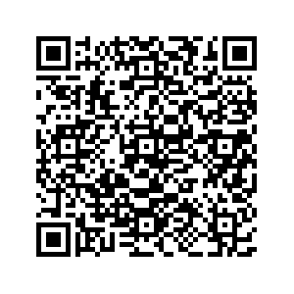


Comparazione algoritmi di Machine Learning per la classificazione di immagini
Corso di Laurea Triennale in Informatica
Prof. Fabio Palomba
Dott. Giammaria Giordano
Stefano Biddau Mat.: 0512105824
s.biddau@studenti.unisa.it
stefanBid
@stefano-biddau

Slide 2
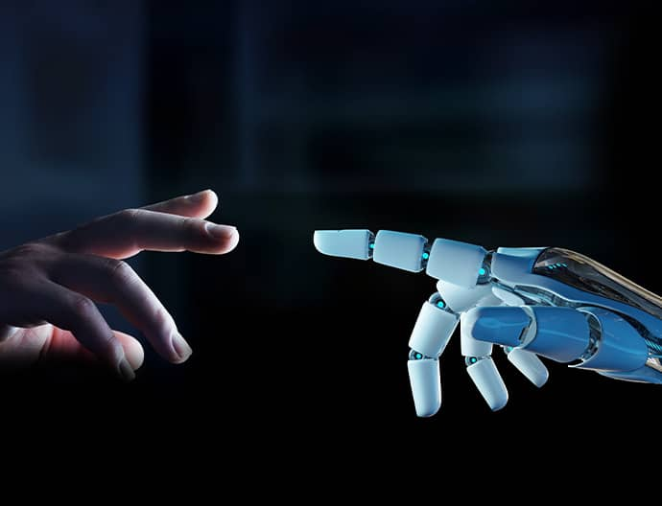
Introduzione e Background
Al giorno d’oggi l’intelligenza artificiale si sta diffondendo in molti campi offrendo vari contesti applicativi.
Il Riconoscimento delle immagini è uno di questi.
s.biddau@studenti.unisa.it
stefanBid
@stefano-biddau
Comparazione algoritmi di Machine Learning per la classificazione di immagini
Stefano Biddau Università degli Studi di Salerno

Slide 3
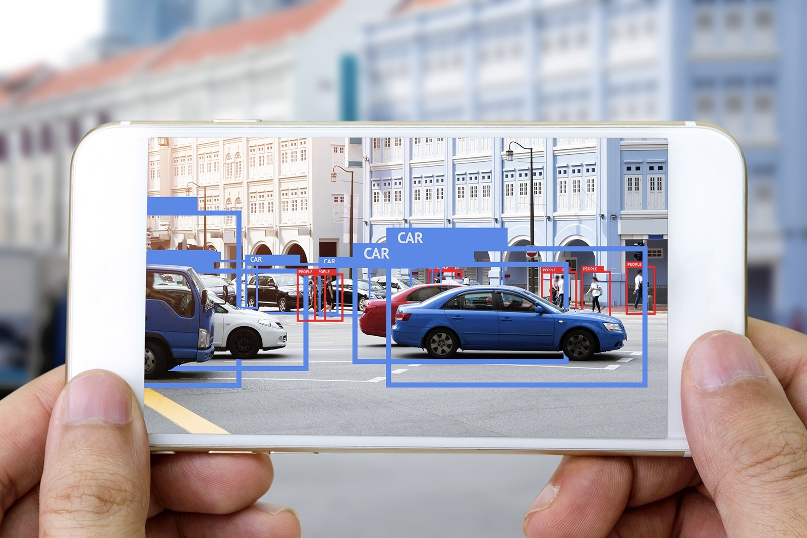




Introduzione e Background
Campi di applicazione
Settore Automobilistico
Sviluppo Scientifico
Ambito Medico e sanitario
Sicurezza
s.biddau@studenti.unisa.it
stefanBid
@stefano-biddau
Comparazione algoritmi di Machine Learning per la classificazione di immagini
Stefano Biddau Università degli Studi di Salerno

Slide 4

Introduzione e Background
Campi di applicazione
Settore Automobilistico
Compromesso
Sviluppo Scientifico
Il riconoscimento delle immagini deve prevedere un margine di errore minimo.
Ambito Medico e sanitario
Sicurezza
s.biddau@studenti.unisa.it
stefanBid
@stefano-biddau
Comparazione algoritmi di Machine Learning per la classificazione di immagini
Stefano Biddau Università degli Studi di Salerno

Slide 5



Introduzione e Background
Obiettivo di questo lavoro
Comparare diversi algoritmi di I.A al fine realizzare dei modelli di riconoscimento e classificazione delle immagini che abbiano:
Tasso di accuratezza elevato
Margine di errore molto basso
s.biddau@studenti.unisa.it
stefanBid
@stefano-biddau
Comparazione algoritmi di Machine Learning per la classificazione di immagini
Stefano Biddau Università degli Studi di Salerno

Slide 6
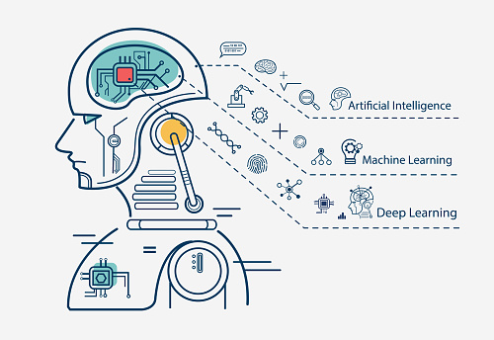
Introduzione e Background
Cos’è il Machine Learning?
Ramo dell’Intelligenza Artificiale che prevede la realizzazione di modelli intelligenti, che apprendono dall’esperienza.
s.biddau@studenti.unisa.it
stefanBid
@stefano-biddau
Comparazione algoritmi di Machine Learning per la classificazione di immagini
Stefano Biddau Università degli Studi di Salerno

Slide 7


Introduzione e Background
Come apprende un modello?
Attraverso due componenti fondamentali:
1) DATASET
2) ALGORITMI
s.biddau@studenti.unisa.it
stefanBid
@stefano-biddau
Comparazione algoritmi di Machine Learning per la classificazione di immagini
Stefano Biddau Università degli Studi di Salerno

Slide 8
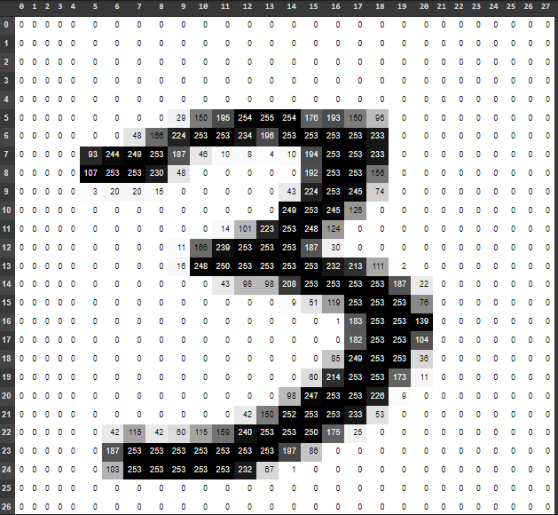
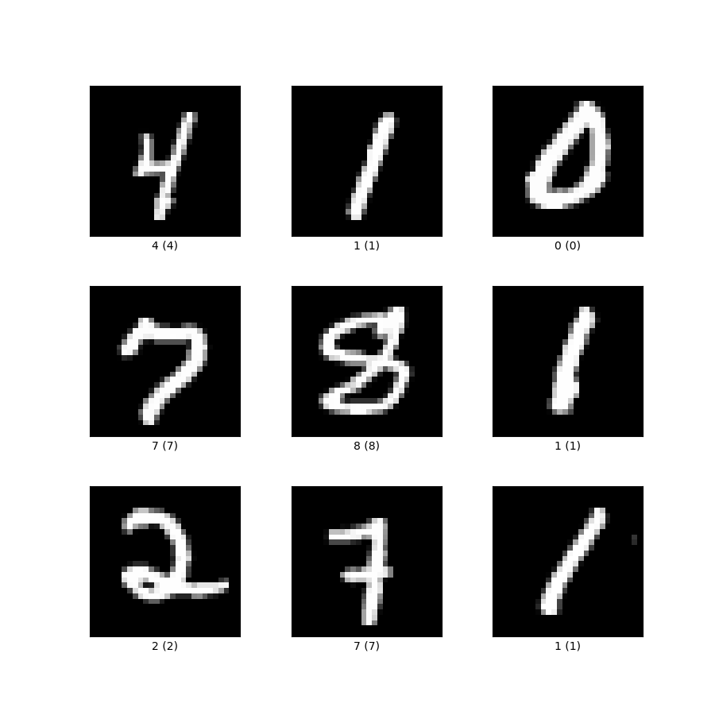
Introduzione e Background
MNIST
Dataset composto da 70000 campioni di immagini di cifre scritte a mano raggruppate in 10 classi una per ogni cifra (da 0 a 9).
s.biddau@studenti.unisa.it
stefanBid
@stefano-biddau
Comparazione algoritmi di Machine Learning per la classificazione di immagini
Stefano Biddau Università degli Studi di Salerno

Slide 9

Introduzione e Background
MNIST
Come appaiono i campioni all’interno del dataset MNIST
Dataset composto da 70000 campioni di immagini di cifre scritte a mano raggruppate in 10 classi una per ogni cifra (da 0 a 9).
s.biddau@studenti.unisa.it
stefanBid
@stefano-biddau
Comparazione algoritmi di Machine Learning per la classificazione di immagini
Stefano Biddau Università degli Studi di Salerno

Slide 10
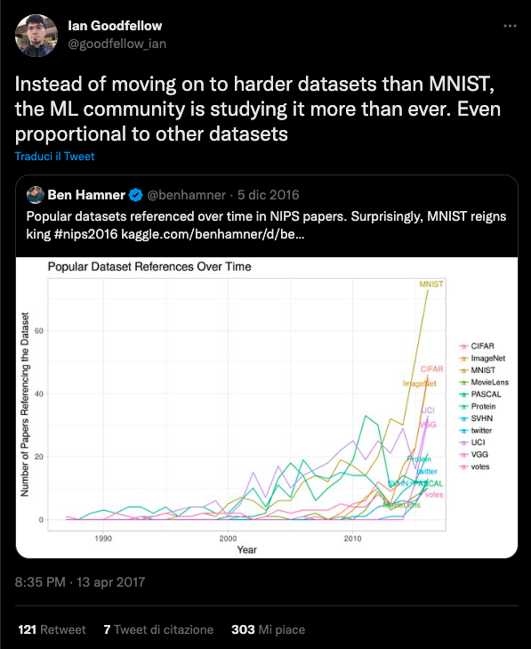
Introduzione e Background
MNIST è obsoleto?
Da un tweet di Ian Goodfellow si nota come MNIST sia ritenuto troppo facile e che vi sia un abuso sul suo utilizzo.
Vi è la necessità di un successore...
s.biddau@studenti.unisa.it
stefanBid
@stefano-biddau
Comparazione algoritmi di Machine Learning per la classificazione di immagini
Stefano Biddau Università degli Studi di Salerno

Slide 11
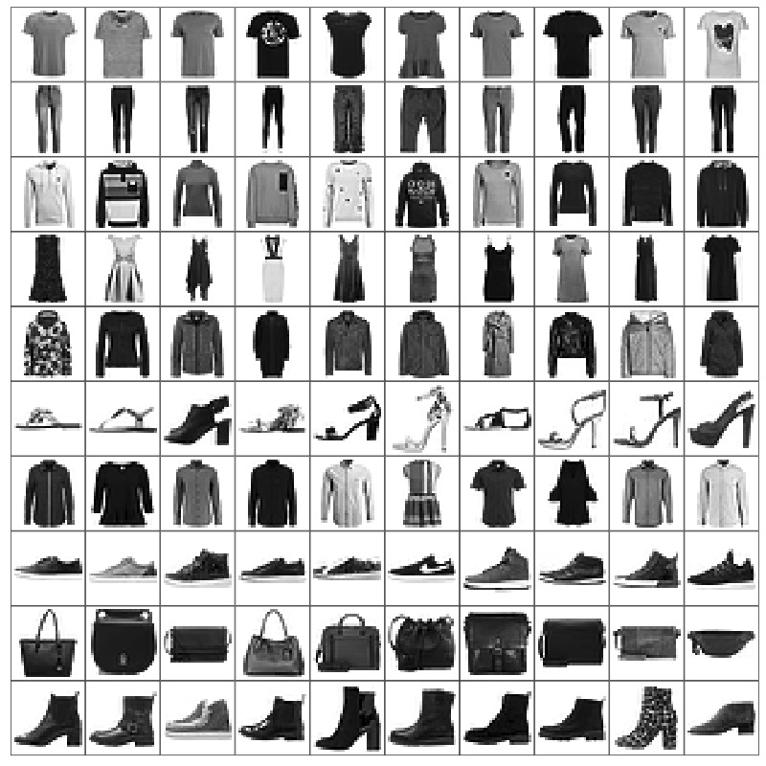
Introduzione e Background
Fashion-MNIST
Dataset composto da 70000 campioni di immagini di capi d’abbigliamento raggruppate in 10 classi una per ogni tipologia di capo d’abbigliamento.
Classe 0 | T-Shirt/Top
Classe 1 | Pantaloni
Classe 2 | Maglioni
Classe 3 | Vestiti
Classe 4 | Cappotti
Classe 5 | Sandali
Classe 6 | Camice
Classe 7 | Sneaker
Classe 8 | Borse
Classe 9 | Stivaletti
s.biddau@studenti.unisa.it
stefanBid
@stefano-biddau
Comparazione algoritmi di Machine Learning per la classificazione di immagini
Stefano Biddau Università degli Studi di Salerno

Slide 12
Introduzione e Background
Fashion-MNIST
Associazione delle classi ai campioni del dataset F-MNIST
Dataset composto da 70000 campioni di immagini di capi d’abbigliamento raggruppate in 10 classi una per ogni tipologia di capo d’abbigliamento.
Classe 0 | T-Shirt/Top
Classe 1 | Pantaloni
Classe 2 | Maglioni
Classe 3 | Vestiti
Classe 4 | Cappotti
Classe 5 | Sandali
Classe 6 | Camice
Classe 7 | Sneaker
Classe 8 | Borse
Classe 9 | Stivaletti
s.biddau@studenti.unisa.it
stefanBid
@stefano-biddau
Comparazione algoritmi di Machine Learning per la classificazione di immagini
Stefano Biddau Università degli Studi di Salerno

Slide 13




Introduzione e Background
ALGORITMI
Gli algoritmi di intelligenza artificiale addestrano il comportamento del modello per renderlo capace di riconoscere le immagini ed effettuare una classificazione.
Modello
Output
s.biddau@studenti.unisa.it
stefanBid
@stefano-biddau
Comparazione algoritmi di Machine Learning per la classificazione di immagini
Stefano Biddau Università degli Studi di Salerno

Slide 14
Introduzione e Background
Algoritmi considerati per questo studio
K-nearest neighbors
Alberi Decisionali
Foreste Randomiche
Macchina a vettori di supporto (S.V.M.)
Percettrone Multinastro
s.biddau@studenti.unisa.it
stefanBid
@stefano-biddau
Comparazione algoritmi di Machine Learning per la classificazione di immagini
Stefano Biddau Università degli Studi di Salerno

Slide 15


Metodologia
Lavoro effettuato
Fase di pre-processing
Scelta dei migliori iper-parametri
Realizzazione di due tipologie di script
s.biddau@studenti.unisa.it
stefanBid
@stefano-biddau
Comparazione algoritmi di Machine Learning per la classificazione di immagini
Stefano Biddau Università degli Studi di Salerno

Slide 16

Metodologia
Lavoro effettuato
Prima fase
Fase di pre-processing
Scelta dei migliori iper-parametri
Realizzazione di due tipologie di script
s.biddau@studenti.unisa.it
stefanBid
@stefano-biddau
Comparazione algoritmi di Machine Learning per la classificazione di immagini
Stefano Biddau Università degli Studi di Salerno

Slide 17
Metodologia
Fase di pre-processing
Ad esempio quelle effettuate sui dataset MNIST e F-MNIST per prepararli ad addestrare i modelli.
s.biddau@studenti.unisa.it
stefanBid
@stefano-biddau
Comparazione algoritmi di Machine Learning per la classificazione di immagini
Stefano Biddau Università degli Studi di Salerno

Slide 18
Metodologia
Operazioni preliminari
Ad esempio quelle effettuate sui dataset MNIST e F-MNIST per prepararli ad addestrare i modelli.
Focus sui dati
s.biddau@studenti.unisa.it
stefanBid
@stefano-biddau
Comparazione algoritmi di Machine Learning per la classificazione di immagini
Stefano Biddau Università degli Studi di Salerno

Slide 19
Metodologia
Lavoro effettuato
Seconda fase
Fase di pre-processing
Scelta dei migliori iper-parametri
Realizzazione di due tipologie di script
s.biddau@studenti.unisa.it
stefanBid
@stefano-biddau
Comparazione algoritmi di Machine Learning per la classificazione di immagini
Stefano Biddau Università degli Studi di Salerno

Slide 20


Metodologia
Scelta iper-parametri
Per ogni algoritmo vengono individuati:
Un iper-parametro principale
Una serie di iper-parametri secondari
s.biddau@studenti.unisa.it
stefanBid
@stefano-biddau
Comparazione algoritmi di Machine Learning per la classificazione di immagini
Stefano Biddau Università degli Studi di Salerno

Slide 21
Metodologia
Lavoro effettuato
Terza fase
Fase di pre-processing
Scelta dei migliori iper-parametri
Realizzazione di due tipologie di script
s.biddau@studenti.unisa.it
stefanBid
@stefano-biddau
Comparazione algoritmi di Machine Learning per la classificazione di immagini
Stefano Biddau Università degli Studi di Salerno

Slide 22
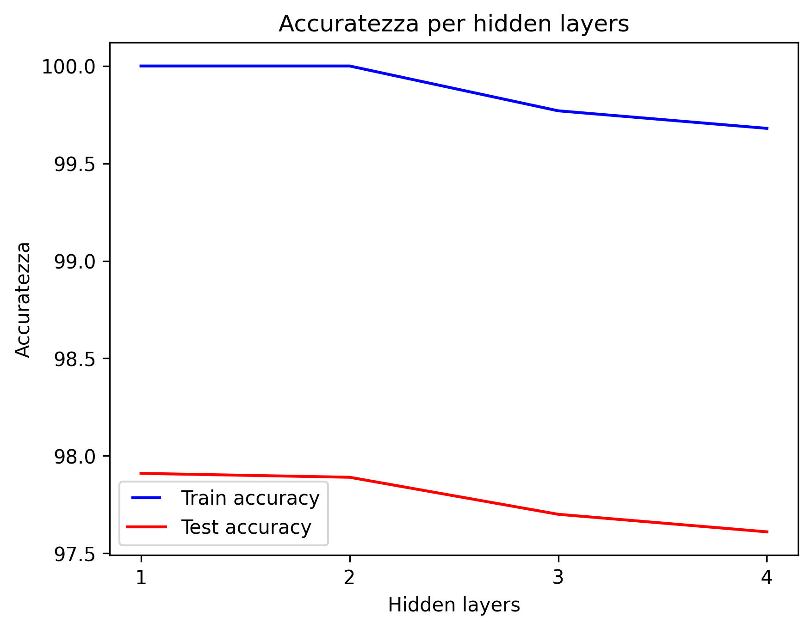
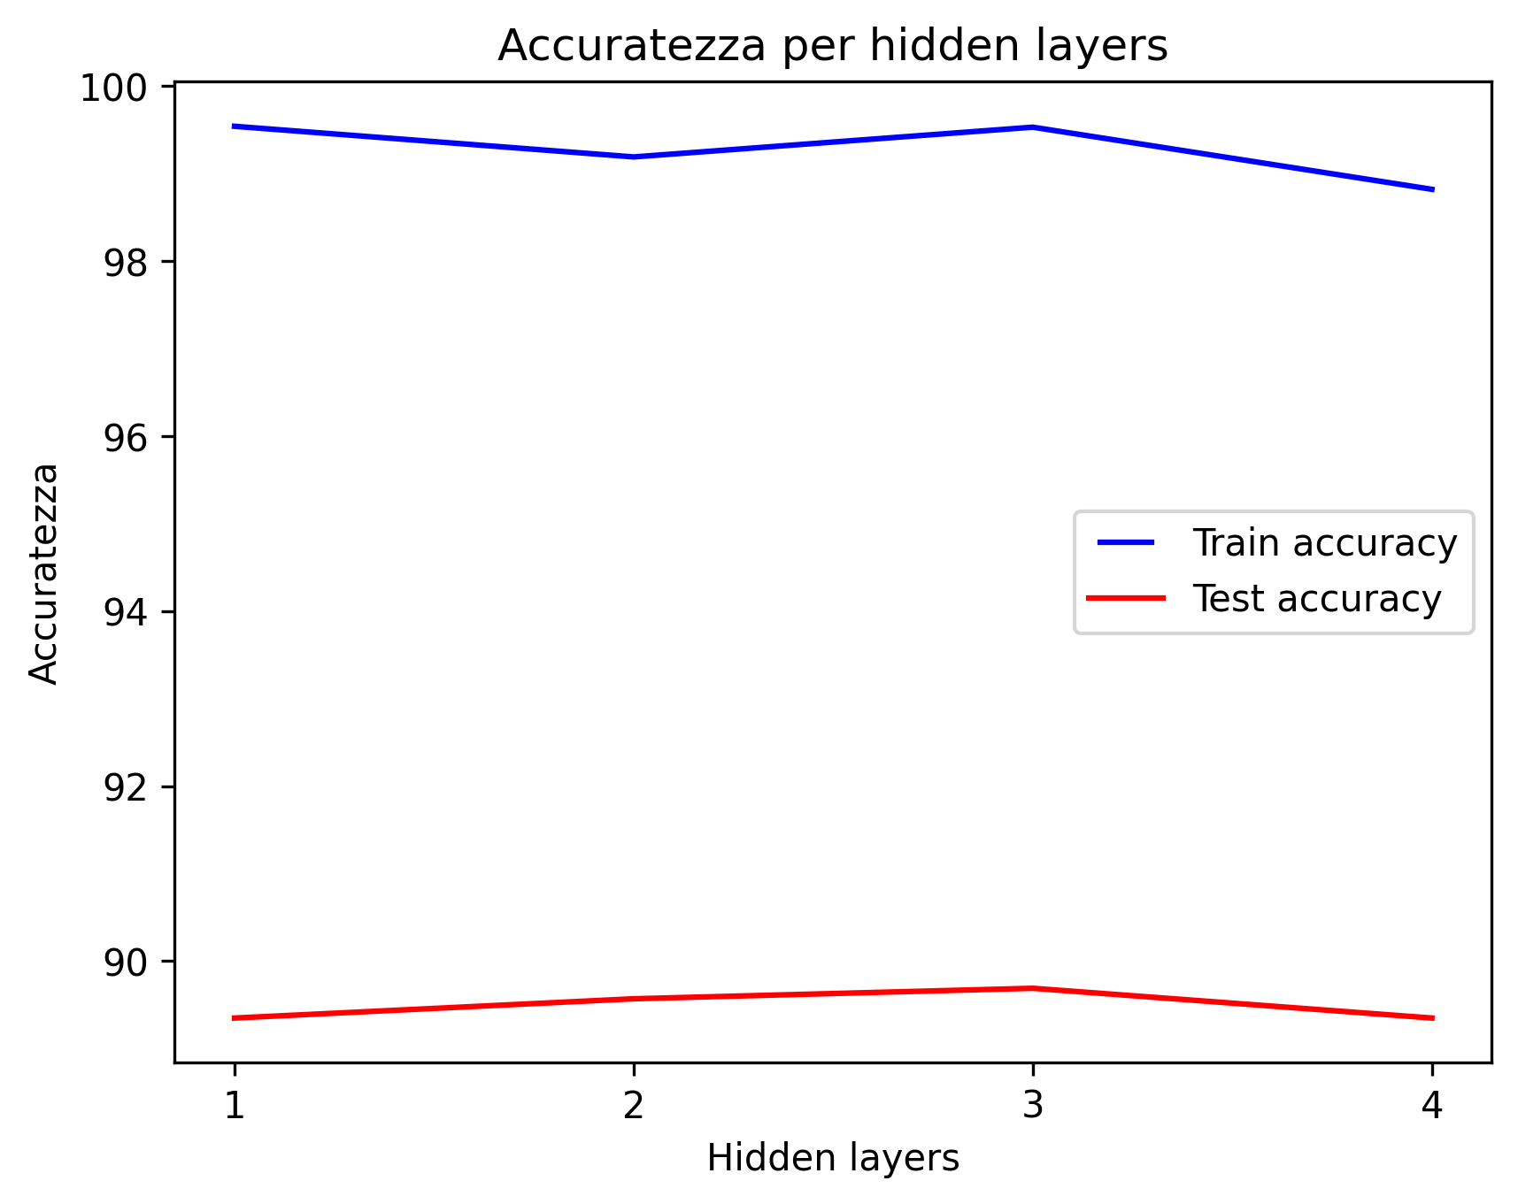
Metodologia
Prima tipologia di Script
Simula l’addestramento dei modelli su entrambe i dataset con tutte le combinazioni di iper-parametri scelti per fornire prime stime di accuratezza.
s.biddau@studenti.unisa.it
stefanBid
@stefano-biddau
Comparazione algoritmi di Machine Learning per la classificazione di immagini
Stefano Biddau Università degli Studi di Salerno

Slide 23
Metodologia
Prima tipologia di Script
Alcuni output grafici forniti dalla prima tipologia di script
Simula l’addestramento dei modelli su entrambe i dataset con tutte le combinazioni di iper-parametri scelti per fornire prime stime di accuratezza.
s.biddau@studenti.unisa.it
stefanBid
@stefano-biddau
Comparazione algoritmi di Machine Learning per la classificazione di immagini
Stefano Biddau Università degli Studi di Salerno

Slide 24
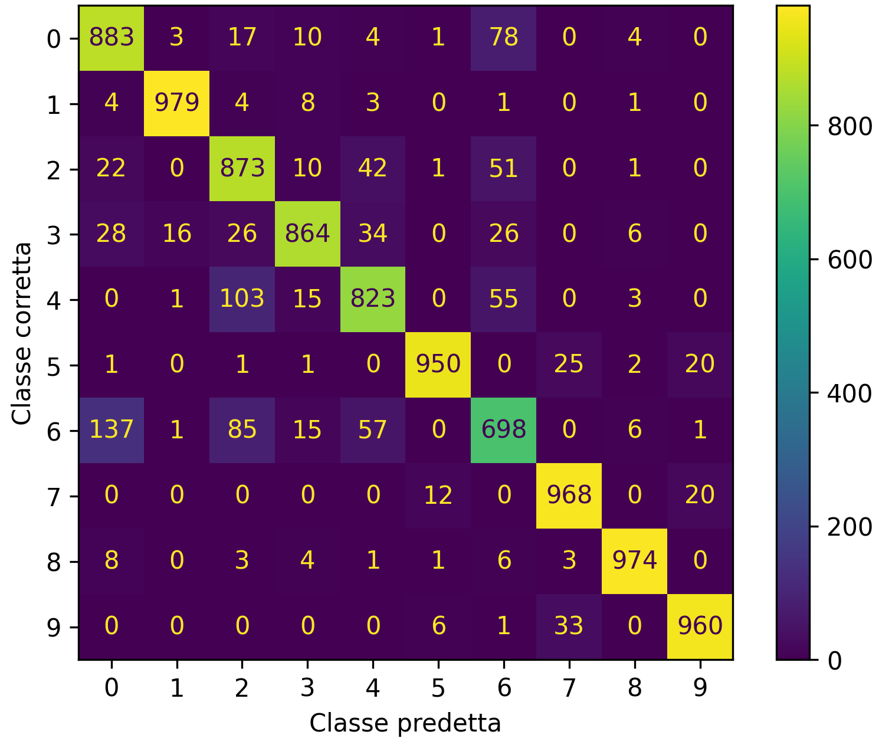
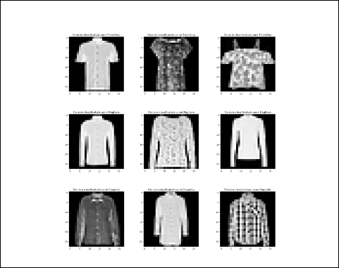
Metodologia
Seconda tipologia di Script
Addestra effettivamente il modello con una singola combinazione di iper-parametri per fornire i valori di accuratezza del modello nella classificazione.
s.biddau@studenti.unisa.it
stefanBid
@stefano-biddau
Comparazione algoritmi di Machine Learning per la classificazione di immagini
Stefano Biddau Università degli Studi di Salerno

Slide 25
Metodologia
Seconda tipologia di Script
Alcuni output grafici forniti dalla seconda tipologia di script
Addestra effettivamente il modello con una singola combinazione di iper-parametri per fornire i valori di accuratezza del modello nella classificazione .
s.biddau@studenti.unisa.it
stefanBid
@stefano-biddau
Comparazione algoritmi di Machine Learning per la classificazione di immagini
Stefano Biddau Università degli Studi di Salerno

Slide 26






Risultati
Panoramica dei risultati
I risultati ottenuti mostrano:
Tutti gli algoritmi raggiungono un’accuratezza di classificazione superiore all’87% con addestramento su MNIST
Tutti gli algoritmi raggiungono un’accuratezza di classificazione superiore all’80% con addestramento su F-MNIST
s.biddau@studenti.unisa.it
stefanBid
@stefano-biddau
Comparazione algoritmi di Machine Learning per la classificazione di immagini
Stefano Biddau Università degli Studi di Salerno

Slide 27

Risultati
Panoramica dei risultati
Grafico che riassume i risultati sulla percentuale di accuratezza degli algoritmi
97
96
98
97
86
89
87
90
89
81
email@studenti.unisa.it
Sito web
@Account social
Comparazione algoritmi di Machine Learning per la classificazione di immagini
Stefano Biddau Università degli Studi di Salerno
s.biddau@studenti.unisa.it
stefanBid
@stefano-biddau
Titolo Tesi
Nome Cognome Università degli Studi di Salerno

Slide 28

Conclusioni
Dai risultati alle conclusioni
A conclusione di questo lavoro si può affermare che:
I migliori algoritmi di I.A. per addestrare i modelli alla classificazione delle immagini sono:
S.V.M.
Percettrone Multinastro
F-MNIST più difficile di MNIST
s.biddau@studenti.unisa.it
stefanBid
@stefano-biddau
Comparazione algoritmi di Machine Learning per la classificazione di immagini
Stefano Biddau Università degli Studi di Salerno

Slide 29


Sviluppi futuri
Dei possibili sviluppi futuri
Analisi degli iper-parametri più approfondita in modo da aumentare al di sopra del 90% l’accuratezza dei modelli
Testare l’accuratezza delle reti neurali convoluzionali sui dataset MNIST e F-MNIST
s.biddau@studenti.unisa.it
stefanBid
@stefano-biddau
Comparazione algoritmi di Machine Learning per la classificazione di immagini
Stefano Biddau Università degli Studi di Salerno

Slide 30
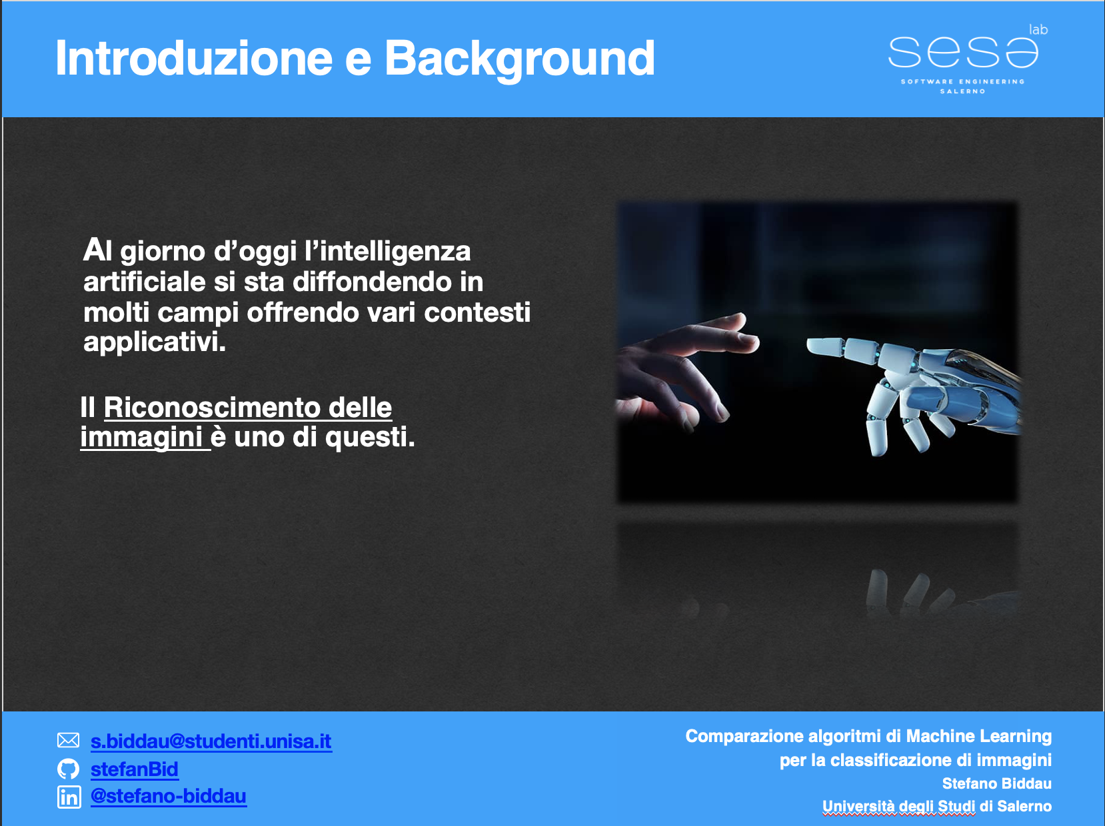
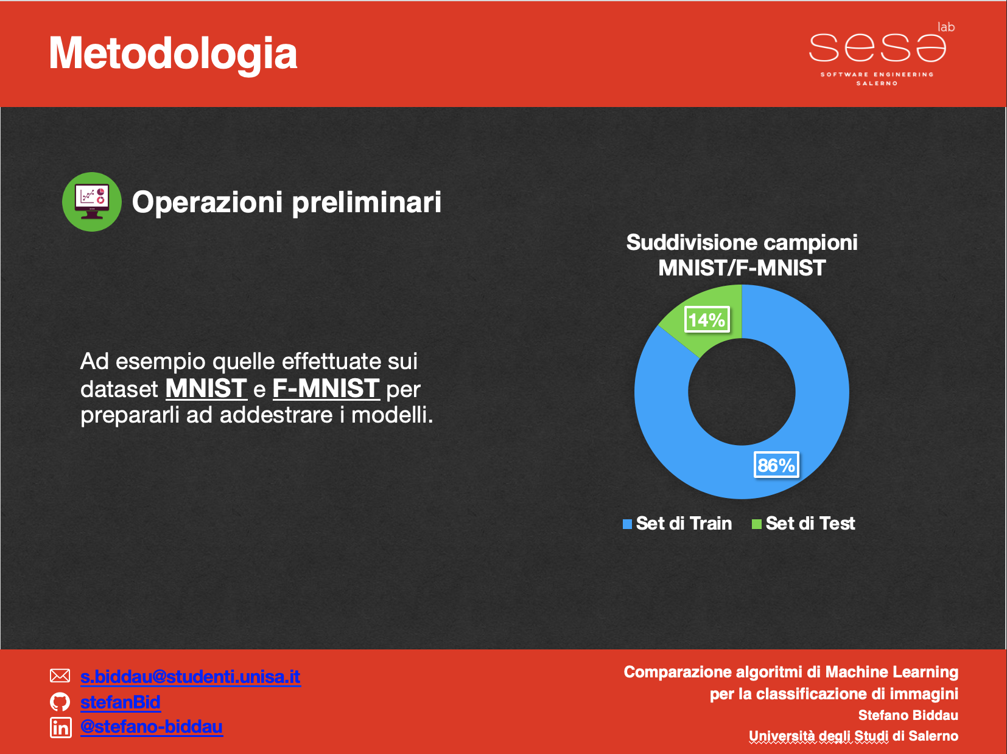
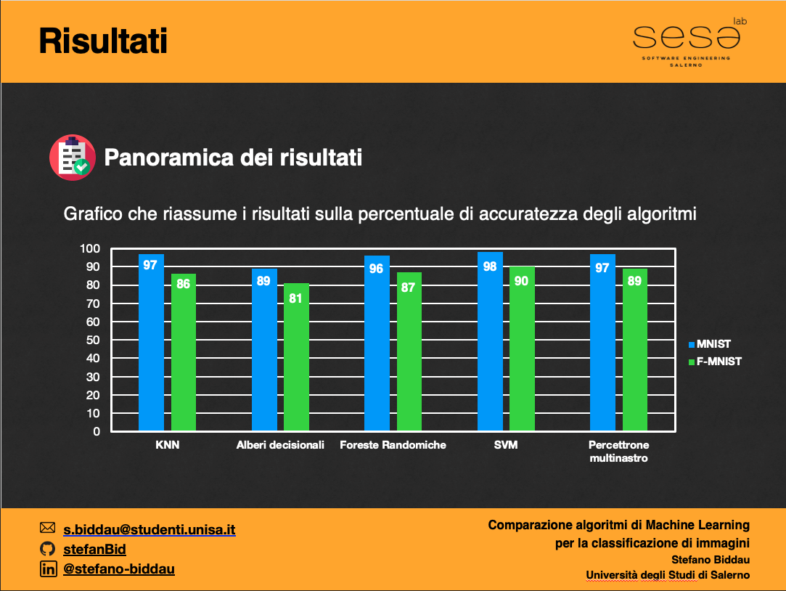
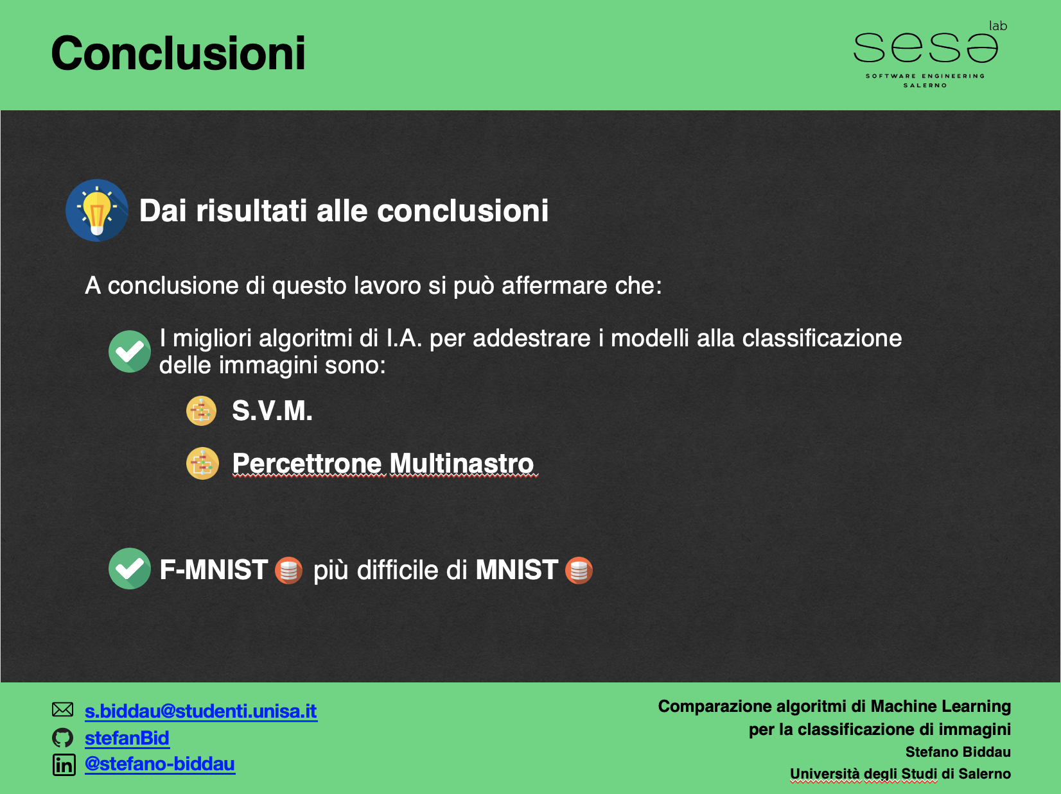
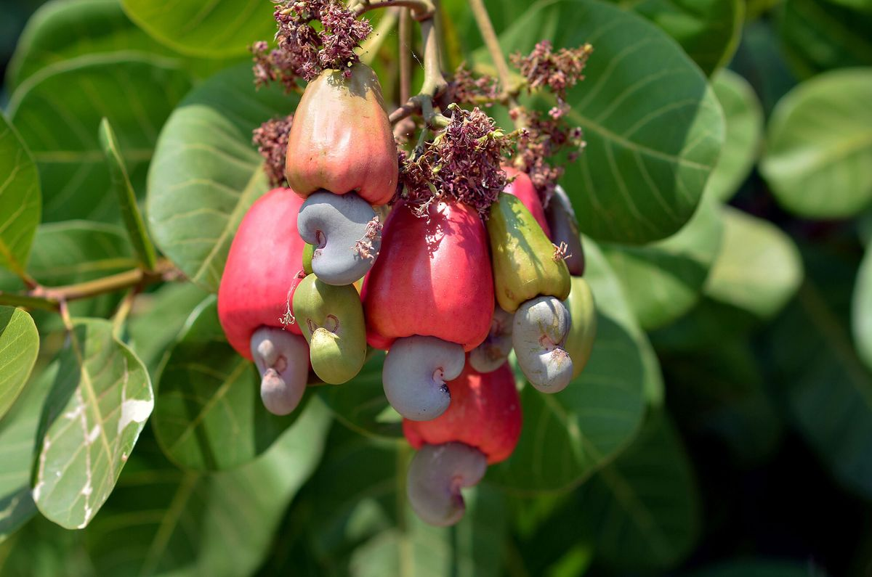
Comparazione algoritmi di Machine Learning per la classificazione di immagini
Grazie!
Stefano Biddau
s.biddau@studenti.unisa.it
stefanBid
@stefano-biddau
Questa tesi ha contribuito a piantare un albero in Ghana
Notes:
Inserisci in questa slide riassuntiva gli screenshot delle parti salienti della tua presentazione. In questo modo, chi ti ascolta avrà una panoramica completa del tuo lavoro di tesi.

